Slide 1
Развитие связной речи детей посредством нетрадиционных методов и приёмов

Slide 2
Прекрасна речь, когда она как ручеек,
Бежит среди камней, чиста, нетороплива,
И ты готов внимать ее поток, и восклицать:
«О, как же ты красива!».
Е. Щукина.

Slide 3
Цели и задачи:
Цель: развитие речи детей посредством инновационных технологий.
Для достижения поставленной цели были определены следующие задачи:
1. Провести анализ методической литературы по данной теме.
2. Создать развивающую среду в группе.

Slide 4
Этапы работы по развитию речи детей:
Дыхательная гимнастика для формирования речевого дыхания.
Пальчиковые игры в развитии речи детей раннего возраста.

Slide 5
1 этап – Дыхательная гимнастика в развитии речи детей младшего дошкольного возраста.
Цель: формирование у детей речевого дыхания.

Slide 6
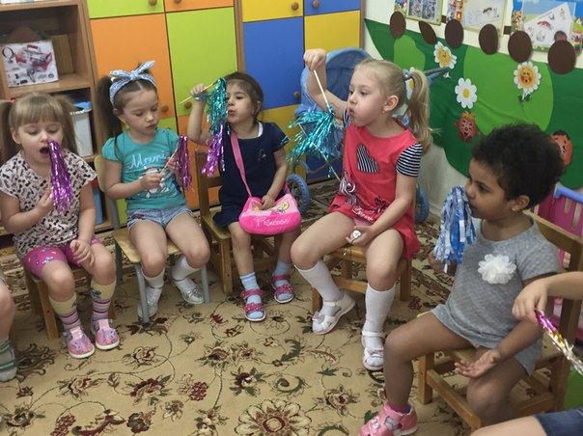
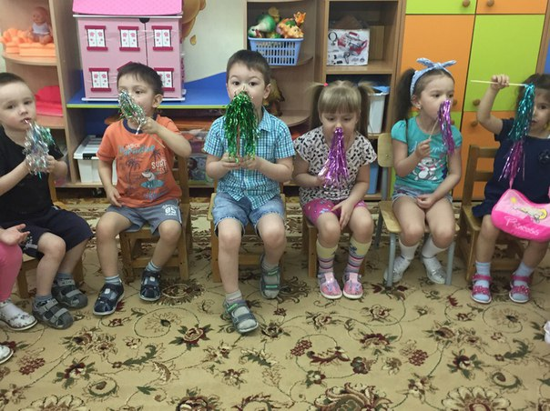
«Ветерок»

Slide 7
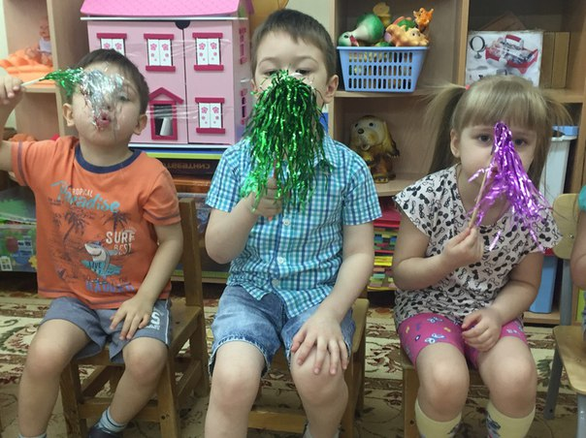
«Ветерок»

Slide 8
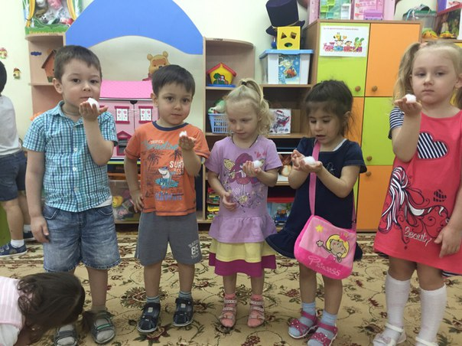

Slide 9
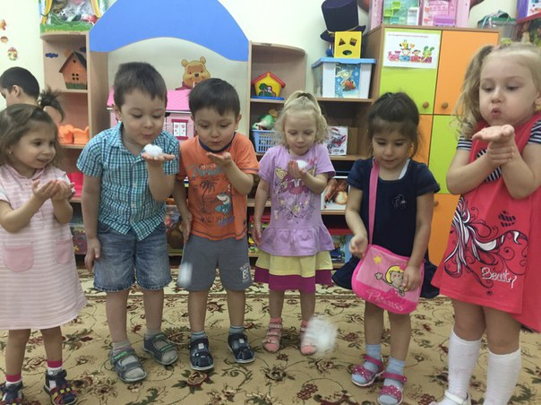

Slide 10
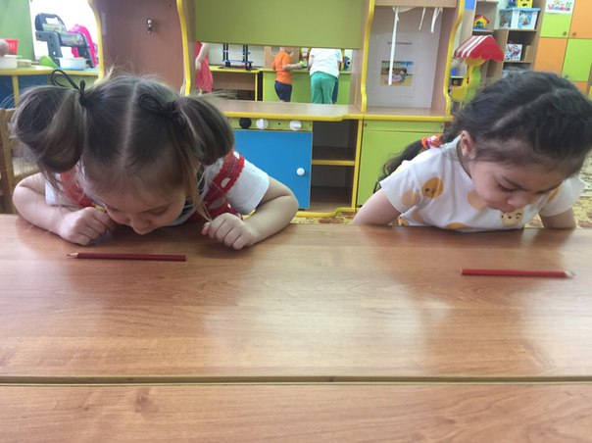
Катись, карандаш!

Slide 11
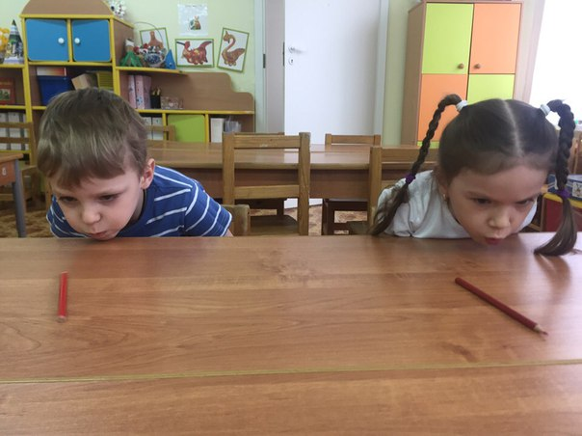
Катись, карандаш!

Slide 12
2 этап - Пальчиковые игры в развитии речи детей младшего дошкольного возраста
Цель: формирование у детей основы речевой моторики на основе пальчиковых игр.

Slide 13
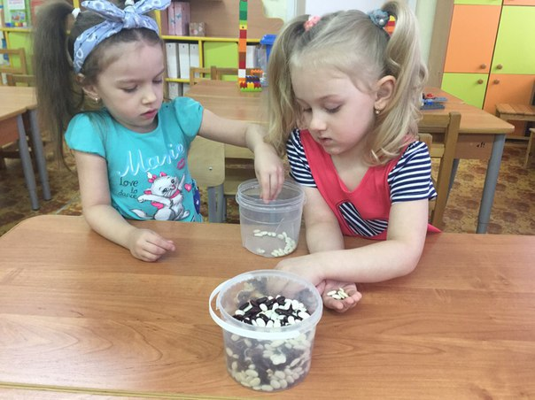

Slide 14
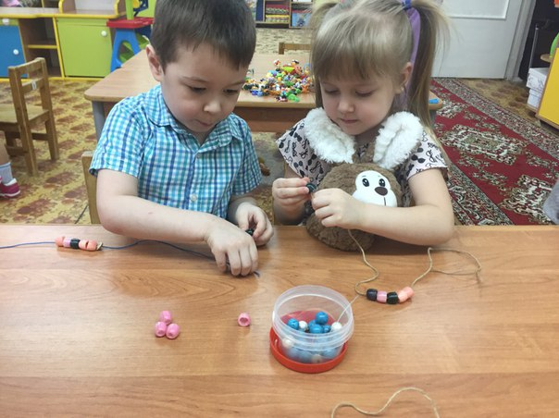

Slide 15
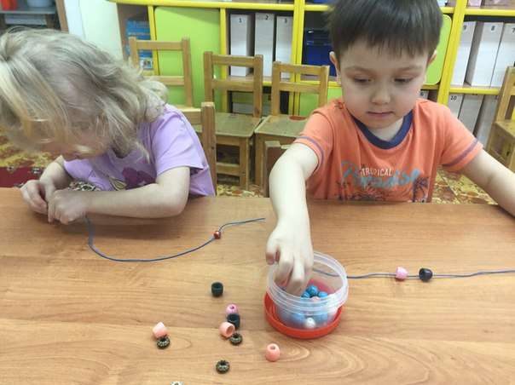

Slide 16
